Slide 1
SP bijeenkomst
2 december 2011
Gieterveen
Rob Rietveld – Woordvoerder Tegenwind Veenkoloniën

Slide 2
Windturbines in de Veenkoloniën

Slide 3
Voor of tegen windenergie?
?
Zeespiegel stijging
Europese afspraken
Nalatenschap kinderen
Duurzame energie moet
(Publieke opinie)
Lucht kwaliteit in Nederland erg slecht!
CO2 uitstoot
Opwarming van de aarde
Kyoto afspraken
Fossiele brandstoffen raken op

Slide 4
Wij zijn dus niet tegen windenergie!

Slide 6
Waarom hier?
Is het wel nodig?
Wat zijn onze bezwaren?
Is er een alternatief?

Slide 7
Waarom hier?
Is het wel nodig?
Is het hier wel nodig op deze manier?

Slide 8
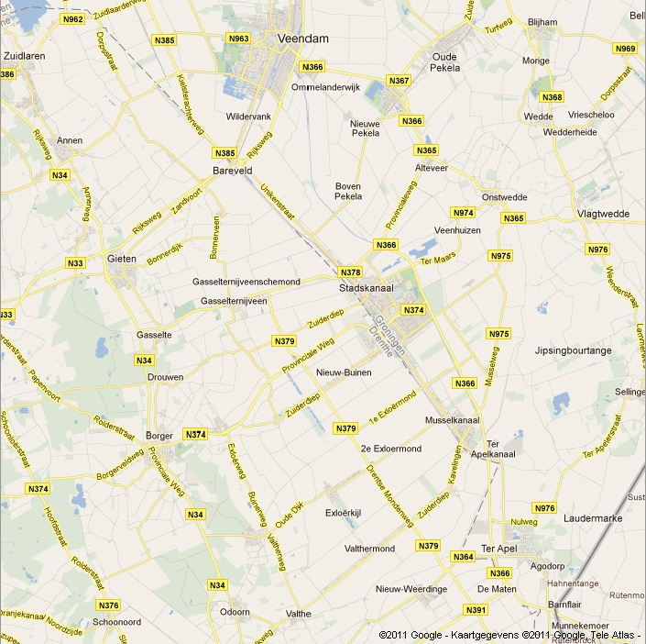
Discussie “LOFAR”
Windpark “N33” Groningen
35 turbines – 120MW
Windpark “Greveling”
13 turbines - 45MW
Nieuwediep
Nog geen concrete initiatieven, wel belangstelling
Koppeling projecten
Project “Oostermoer”
38 turbines -133MW
Windpark “Boerveen”
25 turbines - 88MW
Project “De Drentse Monden”
60 turbines - 450MW
Landelijke doelstelling 3500MW!!!!
Discussie
“LOFAR”
Koppeling projecten procedureel
98 turbines - 583MW

Slide 9
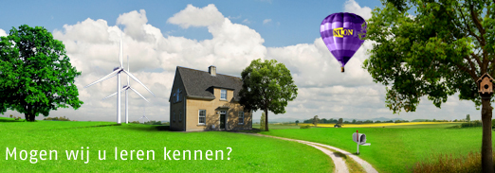

Slide 10
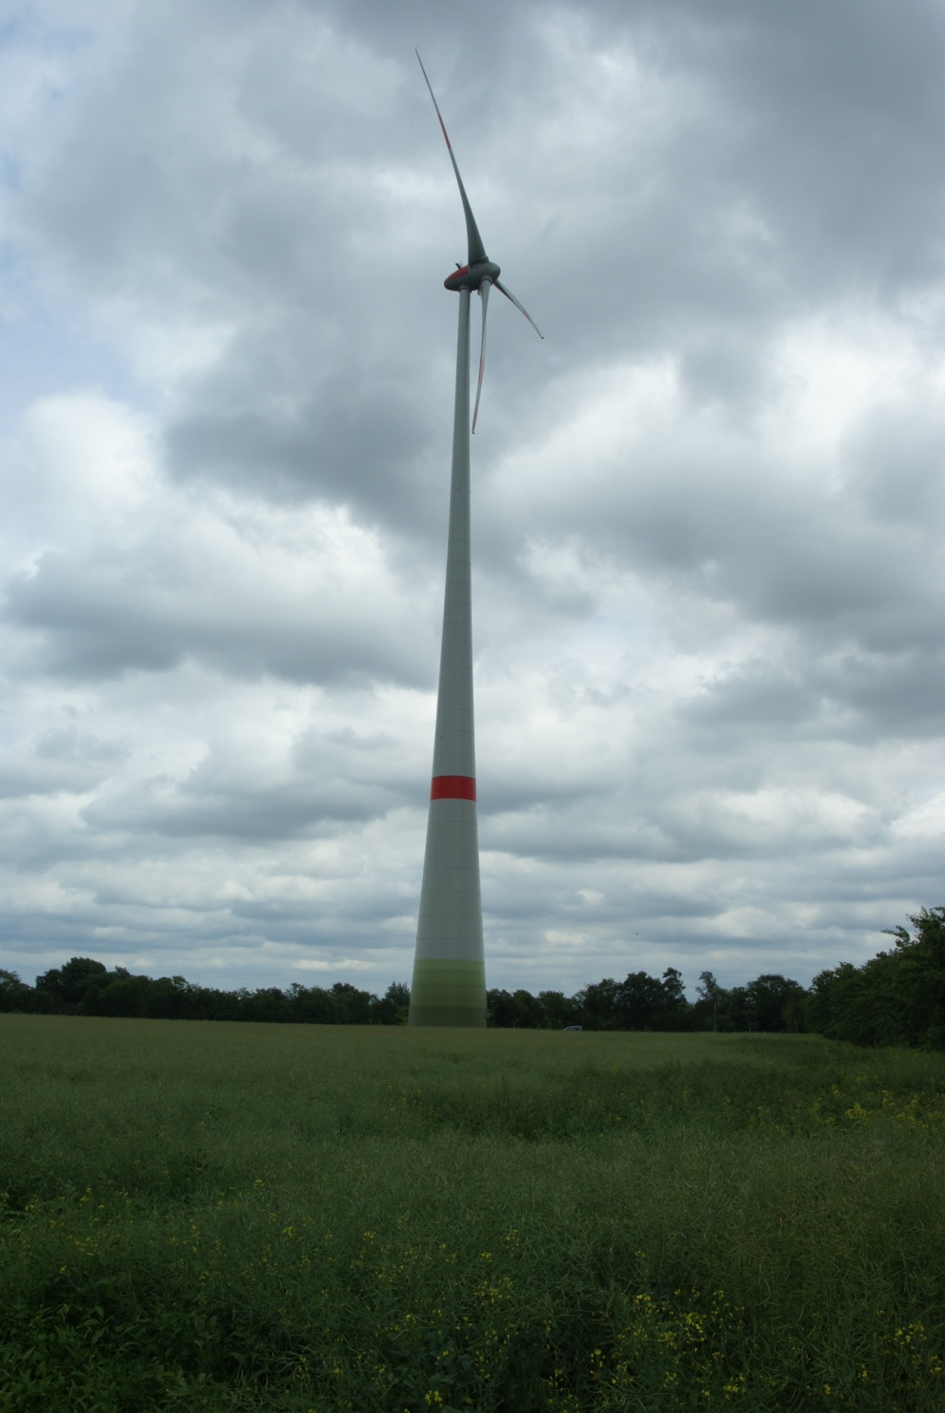

Slide 11
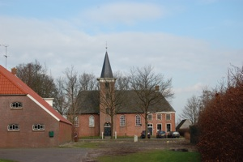
135m tip van de wiek
90m
21,20m
6,20m

Slide 12
Wat zijn de kernpunten van onze bezwaren?
Geluid
Slagschaduw
Economisch
Aantasting Flora/Fauna

Slide 13
Bezwaren – Geluid
Huidige geluidsnorm Veenkoloniën -> 35dBa
AMvB 1-1-2011 windturbines -> 47 dBa (lden)
Dit is snelweg normering

Slide 14
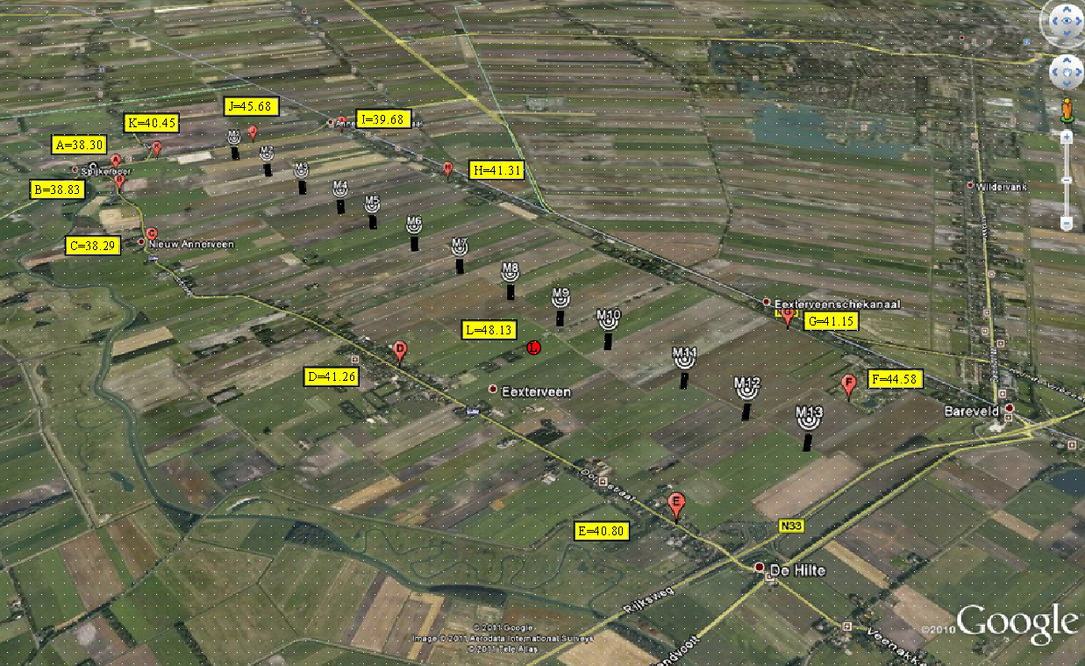
Bezwaren – Geluid

Slide 15
Bezwaren – Geluid
Frankrijk 1500 meter
Duitsland 1500 meter
USA Californië 3200 meter
Canada 2000 meter
Nederland 160 meter*

Slide 16
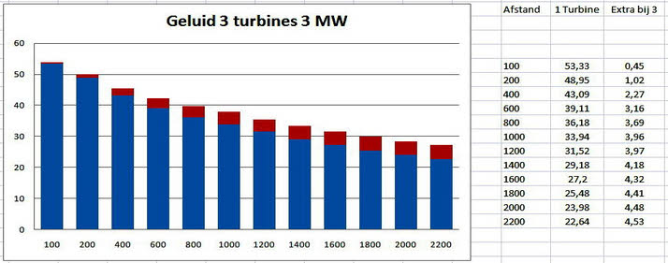
Bezwaren – Geluid

Slide 17
Bezwaren – Slagschaduw

Slide 18
Kernpunten – Economie
Waardedaling woningen
Direct
Indirect
Versterking krimp
Terugloop recreatie
Afbraak initiatieven
Huizen minder in trek met windturbines in de achter- of voortuin

Slide 19
Rechterlijke uitspraken Onroerend Zaken Belasting
800
22%
600
12,5
15
15
7
400
7%
29
25
vermindering
restwaarde
30
200
30
51
50
0
Littenseradiel '02
Termunterzijl '05
Wunseradiel '06
Wunseradiel '06
Nijefurd '06
Wormerland '06
Littenseradiel '02
Ommen '06
Ommen '06
Zijpe ‘09
Sluis ‘09
Sluis ‘09
Waardedaling gemiddeld 22% !!!!!

Slide 20
Kernpunten – Economie
De gevolgen waardedaling van de huizen
Huis als pensioenvoorziening?
Hypotheek
NHG (125% van WOZ waarde)
75% van WOZ waarde (rente)
Afbetaling onderdekking hypotheek

Slide 21
Kernpunten – Economie
Verkwisting USP’s -> Recreatie
Natuur
Rust en Ruimte
Donker
!!! KRIMP !!!
Waardedaling >>>> 22% !!!!!
Sociale voorzieningen onder druk!

Slide 22
Kernpunten – Flora/Fauna
De Veenkoloniën is een uniek gebied
Flora/Fauna -> kracht achter de recreatie
Toonaangevende autoriteiten geven dit aan
Manifest hierover volgt

Slide 23
Kernpunten – Flora/Fauna
Ruimte geeft energie. Ruimte is brandstof. .
Stilte geeft energie. Stilte is brandstof.
Duisternis geeft energie. Duisternis is brandstof.
Ruimte is een schaars goed.
Stilte bestaat eigenlijk al niet meer, hier nog relatief in hoge mate.
Waar heb je in ons land nog zulke prachtige sterrenhemels?
Ruimte, stilte en duisternis zijn de fossiele brandstoffen voor de mens. Dat wordt vaak vergeten.
Mensen die zijn 'opgebrand' komen naar ons gebied om weer 'op te laden'.
Deze fossielen om op te laden hebben dus een hoge economische waarde.

Slide 24
Wat zijn de kernpunten van onze bezwaren?
Het proces en de volgorde is verkeerd
Aantasting Wooncomfort elementen = NIMBY / NIVEA
Geluid
Slagschaduw
Dit is niet af te kopen door participatie
Hanteer een redelijke afstand (35dBa grens) en kijk eerst of je daarmee de doelstelling kan halen.
Onderzoek ook eerst de alternatieven

Slide 25
Alternatieven voor windenergie
Inzet op alternatieve duurzame energie
Bio-vergisting
Bio-raffinage
Zonne-energie
Warmte Kracht Koppeling
Geo-warmte
Aardwarmte (warmtewisselaars)

Slide 26
Alternatieven voor windenergie
Een voor iedereen acceptabele mix?
Windenergie
Op zee
Langs de kust
In ruime, niet bewoonde gebieden
Zonne-energie
Binnenland, burger participatie
Subsidiëren zoals nu windenergie
Bio-vergisting en Bio-raffinage
Agrariërs (bij product)
Nieuw te ontwikkelen woonwijken (infra!)
Yttje Feddes
Rijksadviseur voor het Landschap

Slide 27
Alternatieven voor windenergie
Een voor iedereen acceptabele mix?
Geo-warmte
Grootschalige industrie, landbouw (kassen)
Subsidie?
WKK
Koppeling particuliere systemen (Gas-unie 2006) Waar is dit gebleven?
In combinatie met Aardwarmte
Subsidie?
Aardwarmte
Combi-projecten (wonen/werken, wonen/winkels)
Subsidie?

